Slide 1
Mapa oddlužení

Slide 2
Zadání
Oddlužení = „osobní bankrot“
Insolvenční rejstřík
We’re Friendly
Synth chartreuse XOXO
Synth chartreuse XOXO, tacos brooklyn VHS plaid.
Hashtag fashion axe fingerstache, everyday carry shoreditch pinterest umami authentic brooklyn YOLO.

Slide 3

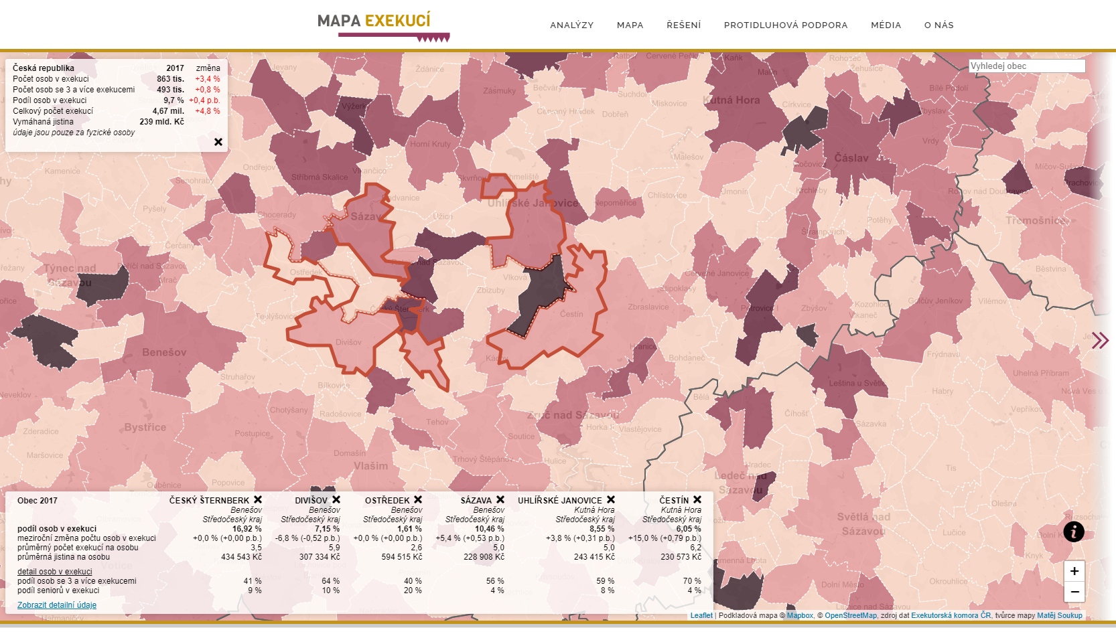
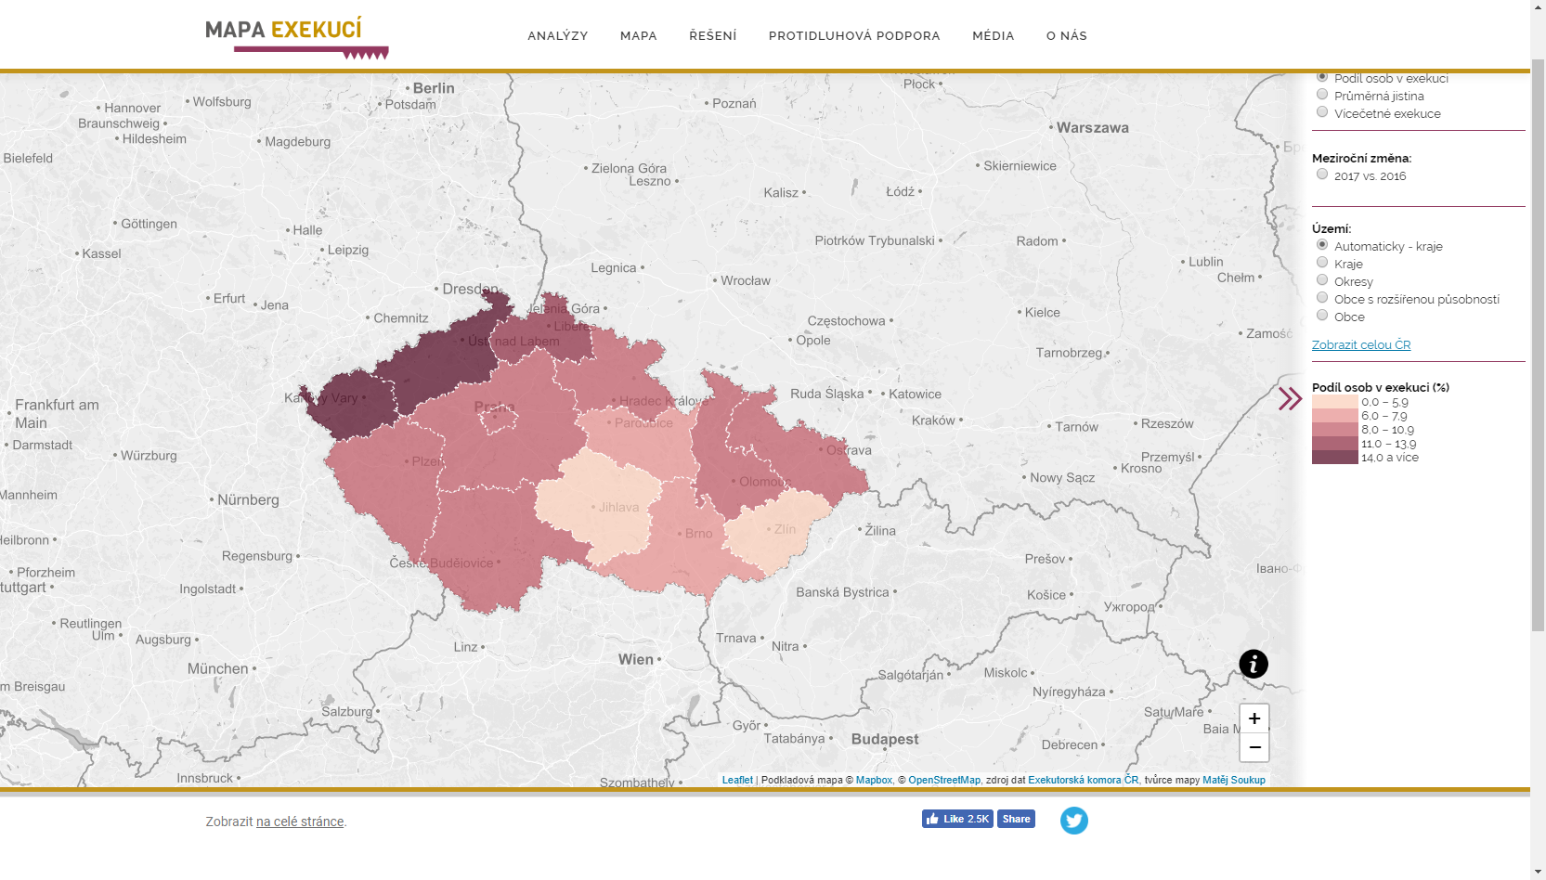
Inspirace

Slide 4
Výzvy
Datová část
Interface
Log mining
Mobilní verze
Složitá struktura dat, dolování dat z databáze ve formě logu.
Přizpůsobení celé mapy a filtrů.
„Big“ Data
Zjednodušení designu
30 000 000 záznamů.
Zjednodušení designu pro mladší návštěvníky.

Slide 5
Technické řešení
SOAP
API
Python
SQL
Data mining
Spojení více API
Připravení dat
Propojování datových zdrojů
UX / UI
HTML
GEOJSON
Funkce
UX / UI redesign
Programace webu
Programace mapy
Přidání nových funkcí webu

Slide 6

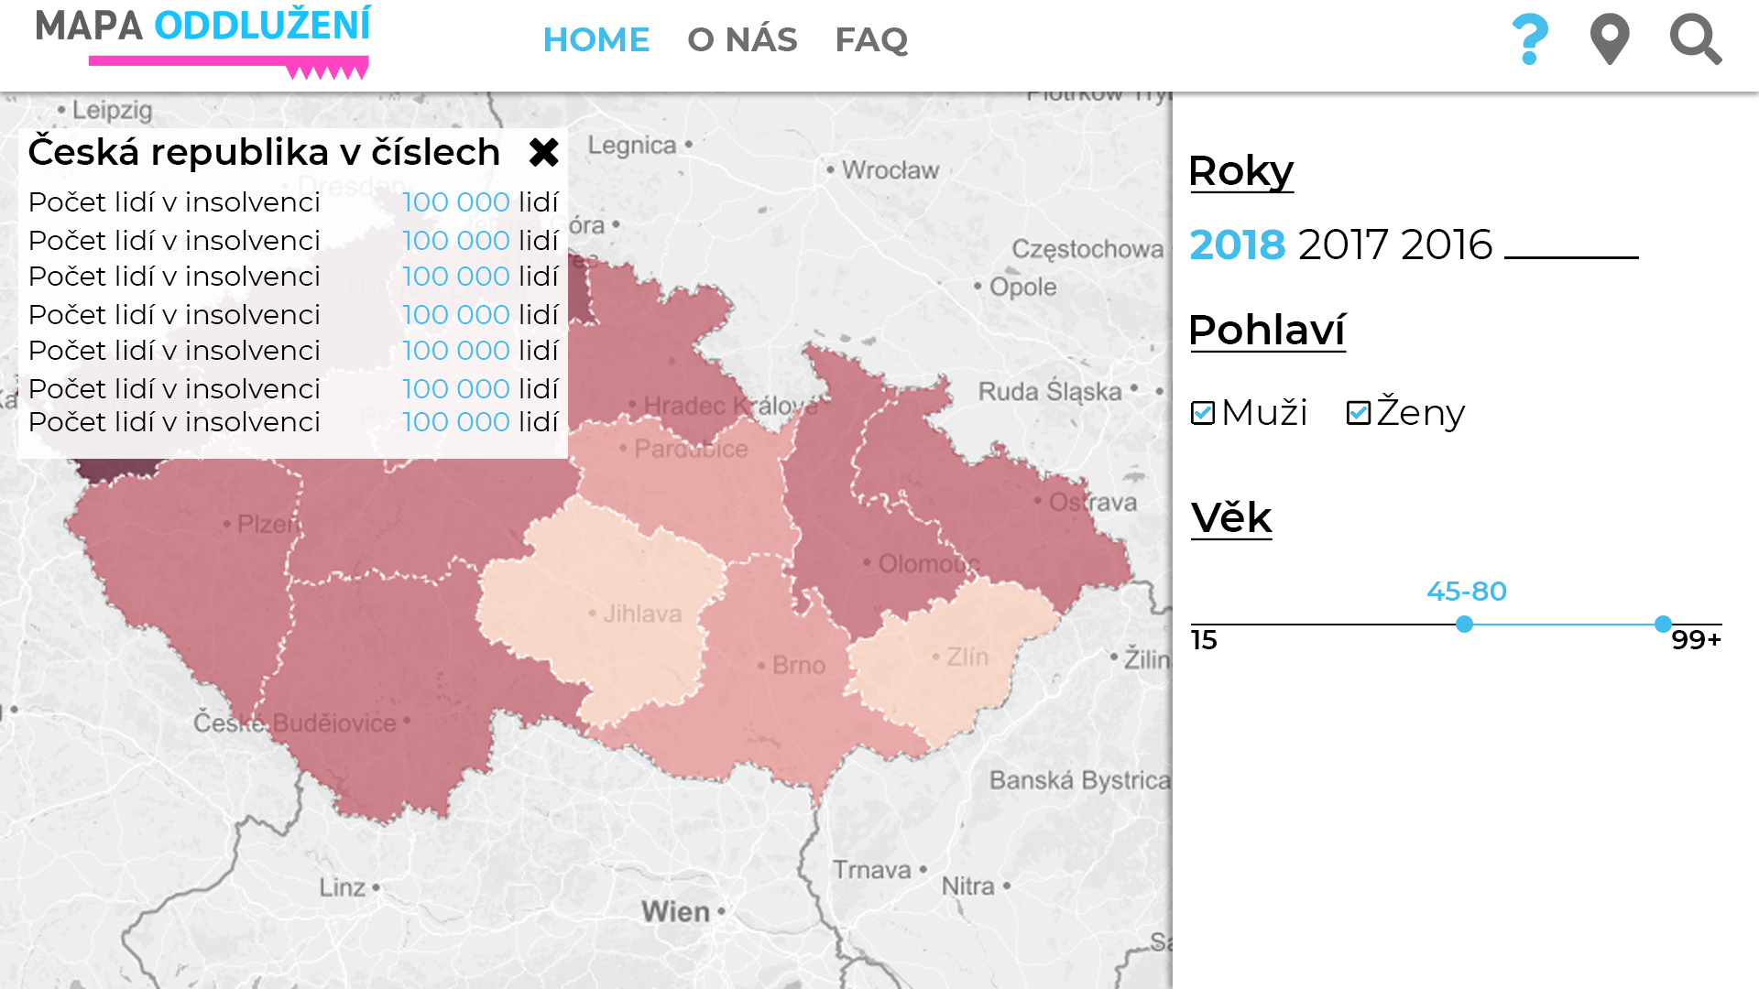
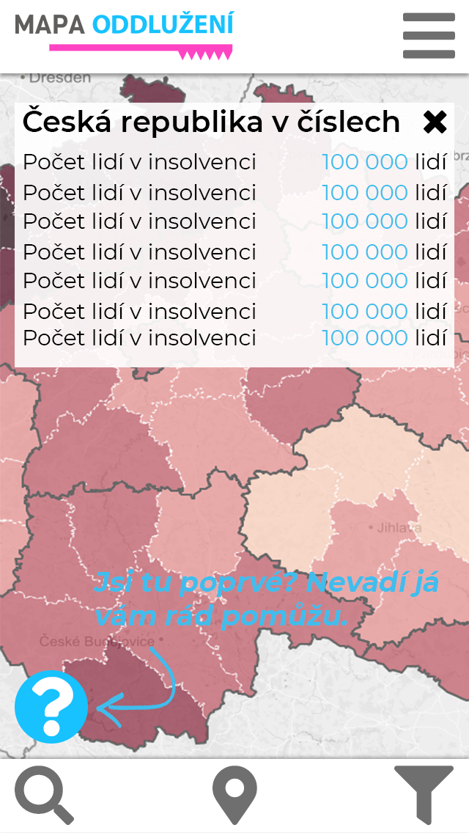
Demo

Slide 7

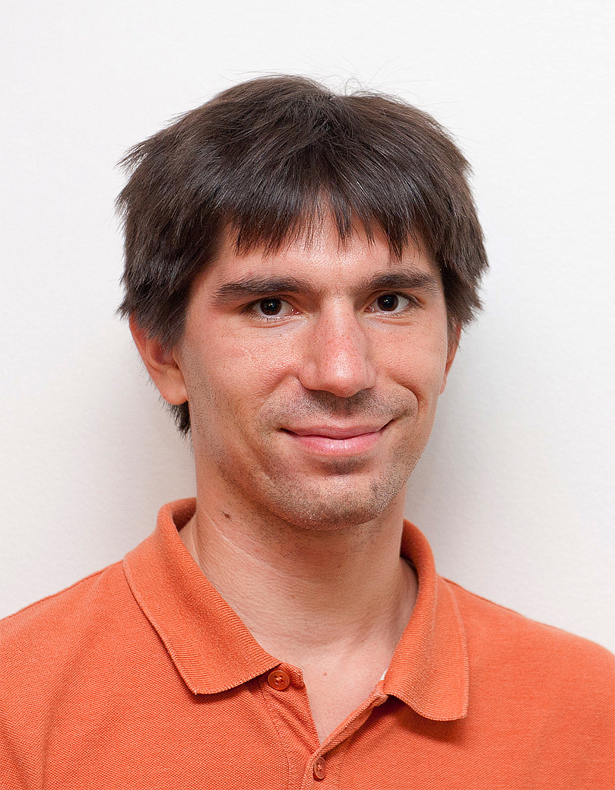




Otázky na členy týmu
Radek
Hábl
Vítek
Baisa
Hana
Matoušová
Zadavatel
Data procesing
Analytik
Zadaní projektu a dohlédnutí na jeho splnění
Big Data mining
Analýza a interpretace dat
Martin
Hanyáš
Jakub
Žaba
Šimon
Jůn
Vývojář API
Web developer
Designer
Vytvoření API propojení
Vytvoření nových webových stránek
Propojení webu s interaktivní mapou
UX / UI
Grafika

